Slide 1
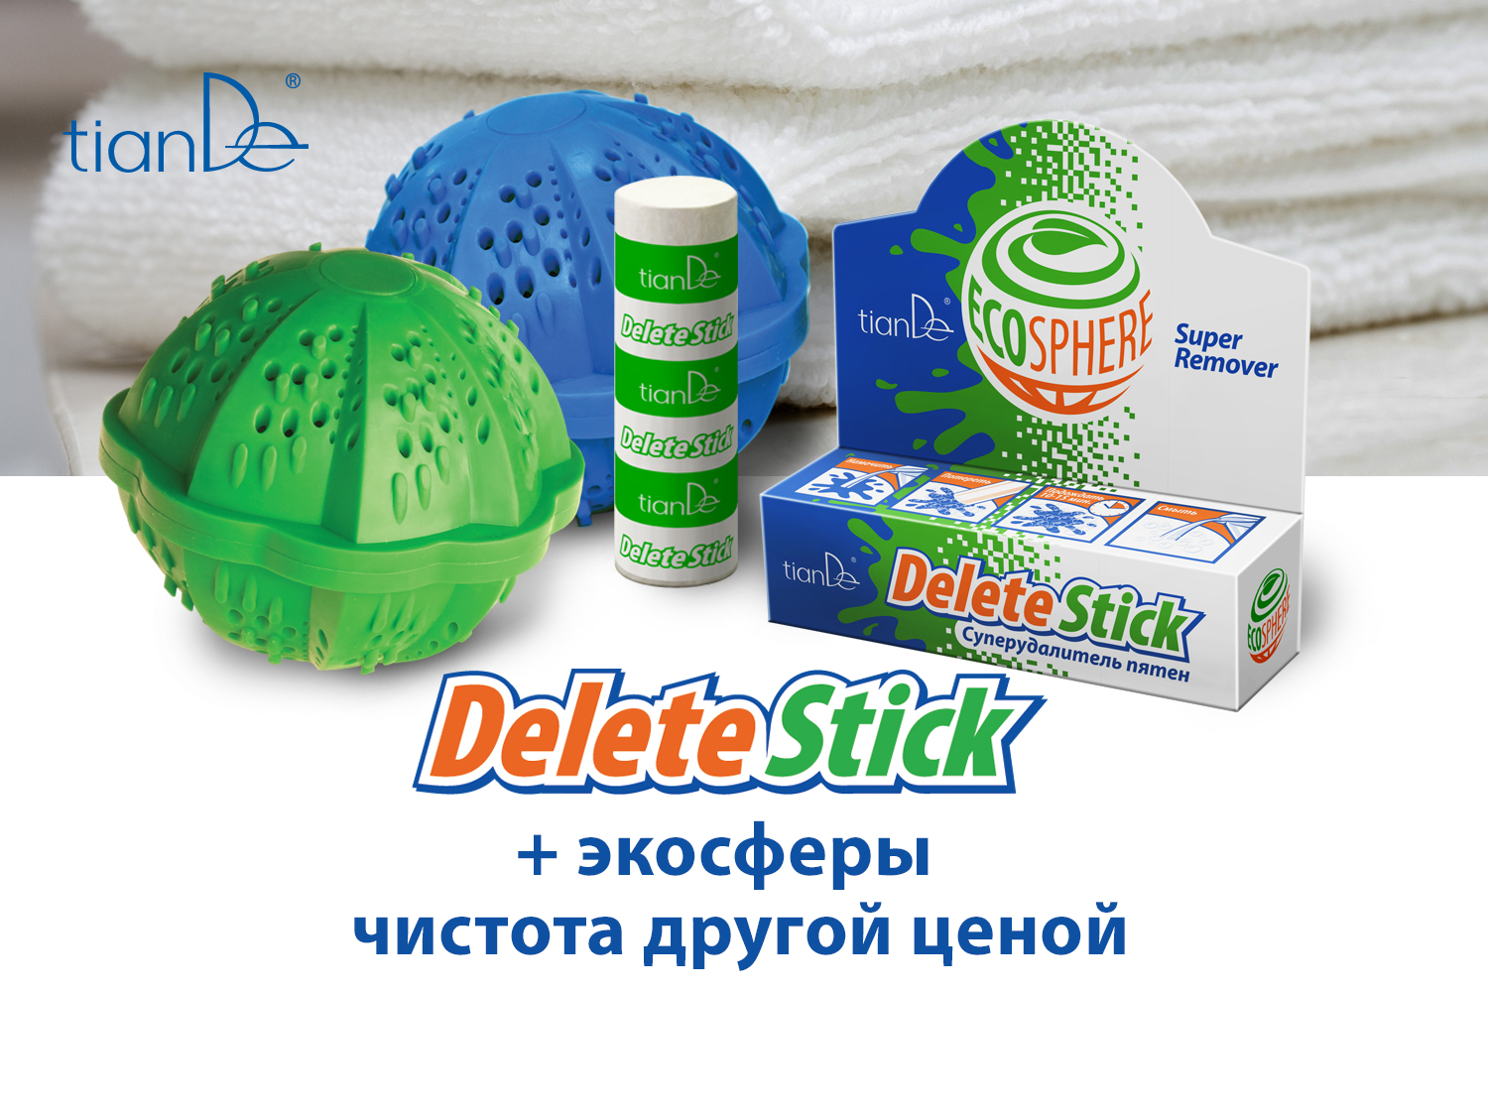
+ mosógömbök – tisztaság más áron

Slide 2







Aktív oxigén a
„piszkos munkához”
A Delete Stick formulájának alapja az ökológiai oxigénes fehérítő
A Delete Stick veszélytelen az egészségre és a környezetre
Nem tartalmaz klórt, foszfátokat és festékeket
Teljesen kiöblíthető a ruhából
100 %-ban biológiailag lebomlik

Slide 3
A modern fehérítők összehasonlító jellemzése
Klórtartalmú fehérítő | Optikai fehérítő | Delete stick - oxigén tartalmú fehérítő
csak a fehér ruhához használható | csak a fehér ruhához használható | univerzális, fehér- és színes ruhához is használható
roncsolja a szövetet | nem tisztít, optikailag becsap | nem roncsolja az anyag szerkezetét
ártalmas az egészségre | nem öblíthető ki a ruhából | megtisztítja az anyagot a szennyeződéstől, fertőtlenít
 |  | teljesen kiöblíthető a ruhából

Slide 4
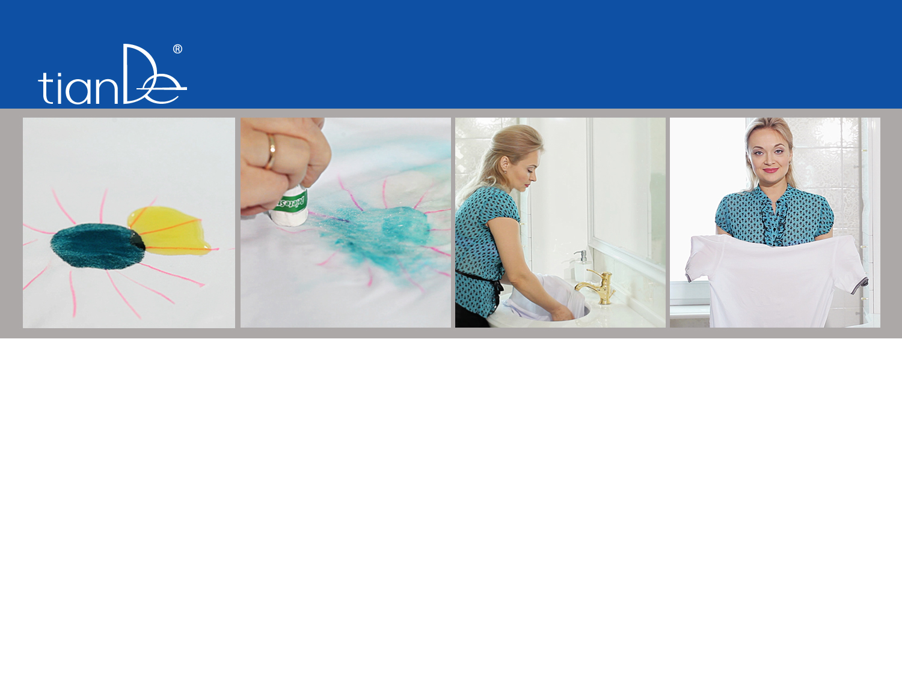
A Delete Sticket használni egyszerű
Nedvesítse meg a szennyezett anyagrészt meleg vízzel.
Dörzsölje meg a stifttel a foltot.
Könnyedén dörzsölje, amíg egy kis hab keletkezik.
Várjon 10—15 percet.
Mossa le vízzel a kezelt területet.
A finom anyagok és dolgok kezelése előtt, amelyeknek nem tartós a festése, javasolt előzőleg próbát végezni egy kevéssé látható részén az anyagnak.
Ne használja olyan anyagoknál, amelyek használati utasítása: „nem fehéríthető”.

Slide 5
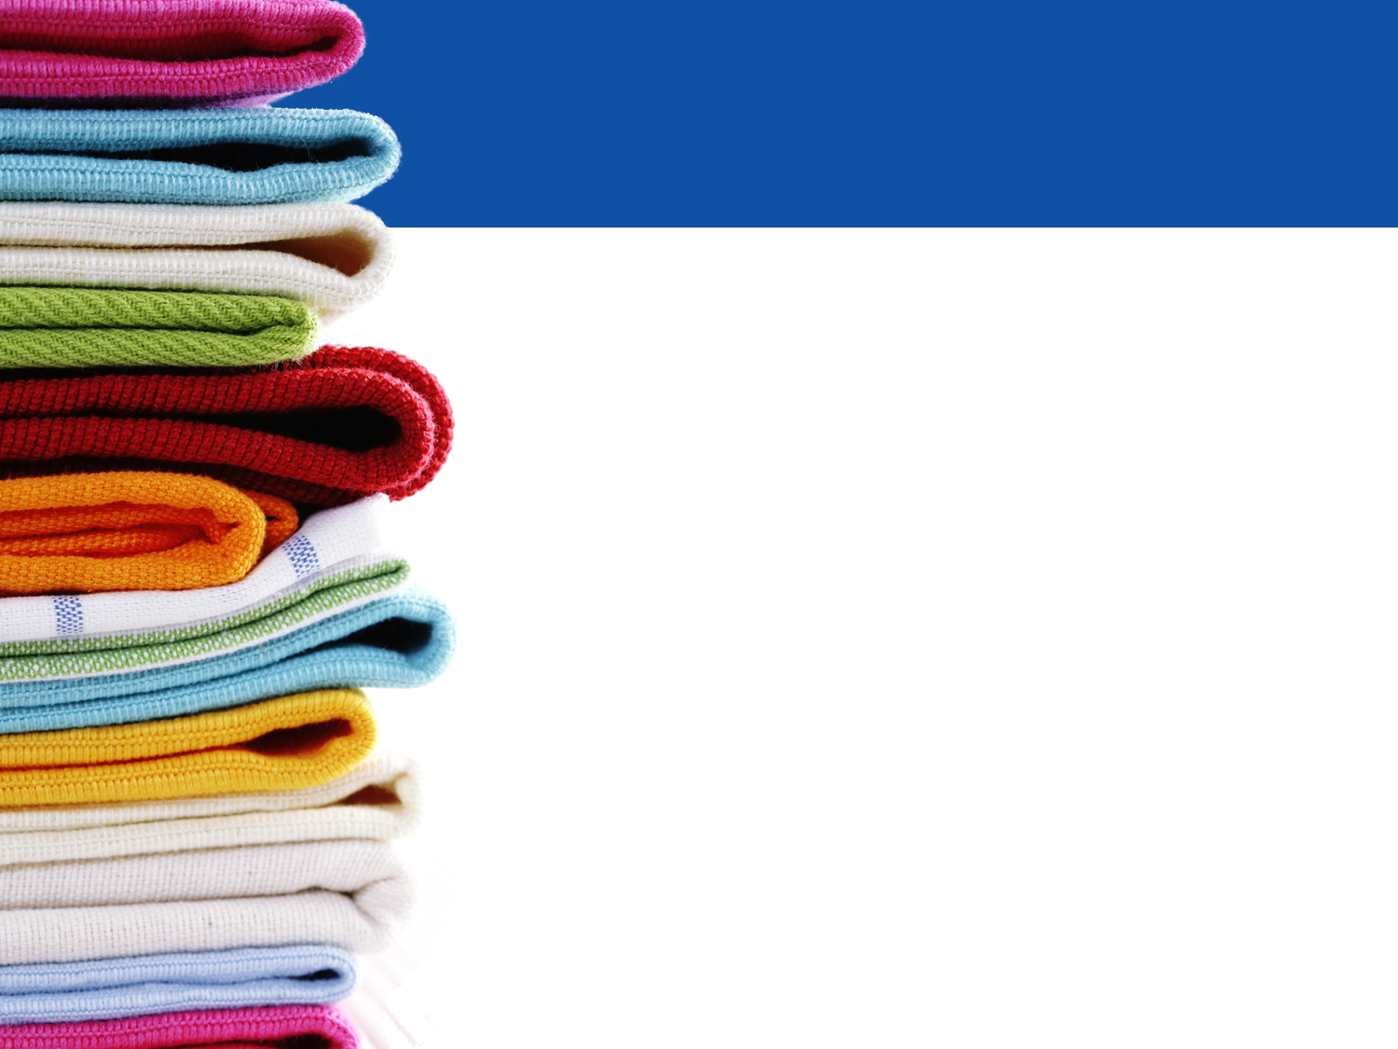

Egy Delete Stick eltávolít
500 foltot
(2x3 сm-es nagyságban)
Ha minden nap egy foltot
távolít el, a Delete Stick
másfél évig tart ki!

Slide 6
Számoljunk!
Delete stick a szuper folteltávolító | Katalógusár | Foltok száma (2x3cm nagyságú) | 1 folteltávolítás ára
 | ? | 500 | ?

Slide 7


A szuper folteltávolító
Tiszta vízzel
távolítja el a foltokat!

